Slide 1
Wetenschap en nepwetenschap
28 oktober 2022
Lieven Vandersypen (TU Delft)

Slide 2
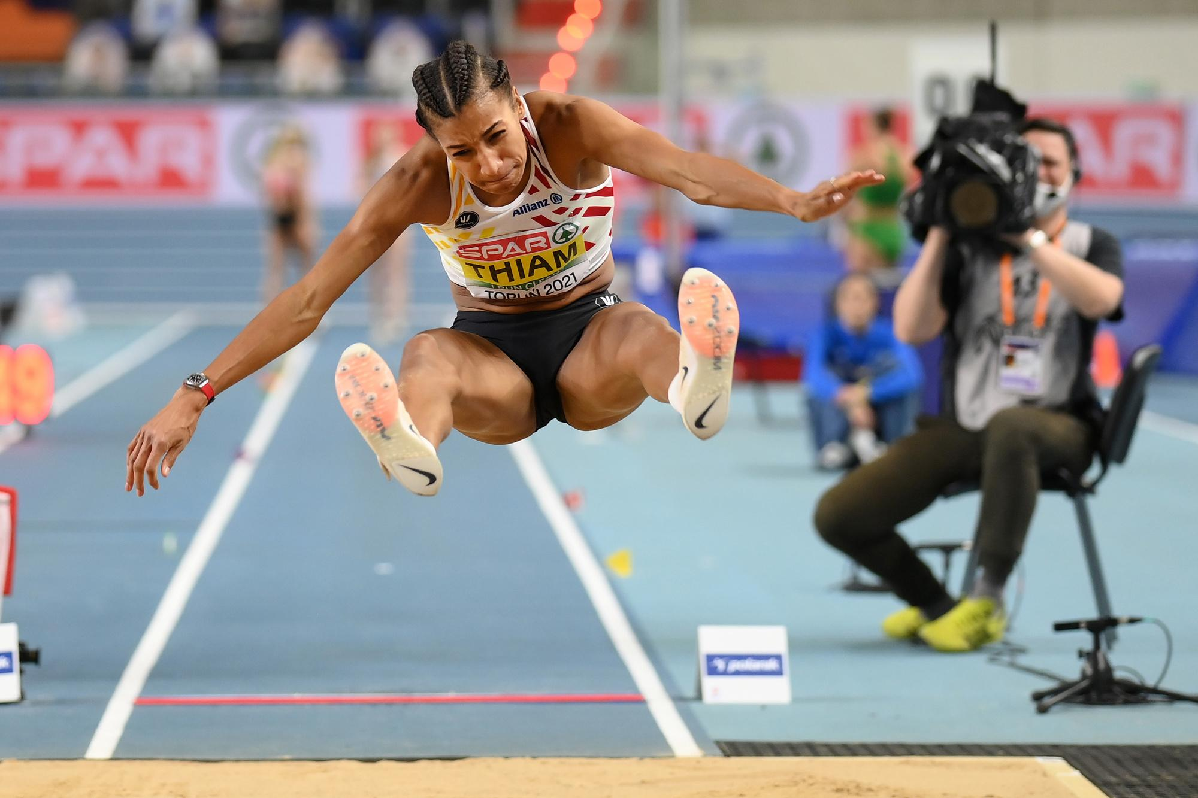
Wat hebben deze stellingen gemeen?
Mensen met grote voeten kunnen verder springen
dan mensen met kleine voeten.
Mensen die in het voorjaar geboren worden, worden
langer dan mensen die in de herfst geboren zijn.
Alle zwanen zijn wit.
Het zijn hypotheses die je prima op wetenschappelijke basis kan testen/onderzoeken.
(Merk op: een correlatie betekent nog niet een oorzakelijk verband)
Inspiratie: Erasmus voor de klas, Louise Langelaan, Sander van Reedt Dortland

Slide 3
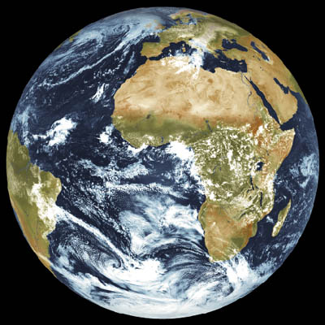
En deze stellingen?
Vaccinatie tegen Corona verlaagt de kans om op de
ziekenhuisafdeling Intensieve Zorgen te belanden.
Vaccinatie tegen Corona verhoogt de kans op een miskraam.
De aarde warmt sinds 100 jaar steeds sneller op.
De aarde warmt sinds 100 jaar steeds sneller op, door
menselijke activiteit.
Ook dit zijn hypotheses die je prima op wetenschappelijke basis kan testen/onderzoeken.
Wanneer weten we iets zeker? Hoe gaan we om met onzekerheid?

Slide 4
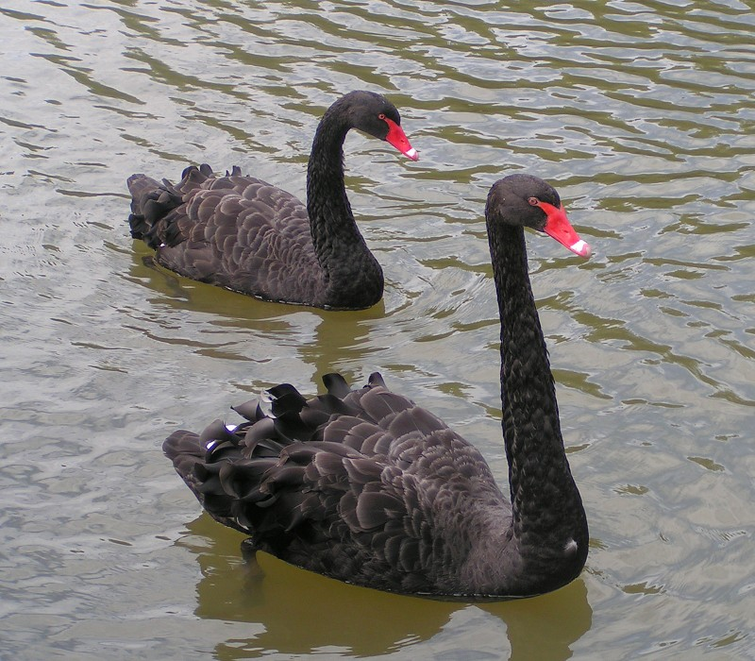
(Empirische) Wetenschap
Test hypothese of een theorie.
Bevestiging: metingen in lijn met de hypothese
versterken ons vertrouwen in die hypothese.
Falsificatie (Popper): als metingende hypothese tegenspreken, laten we de hypothese los.
Komt op die manier steeds een stap verder.
Heeft een voorspellende waarde, je kan erop voort bouwen.
Blijft mensenwerk.

Slide 5
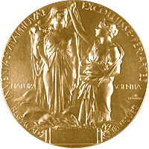
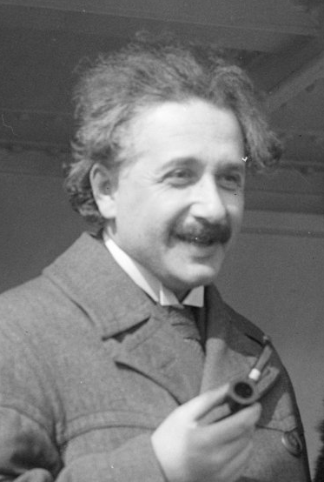
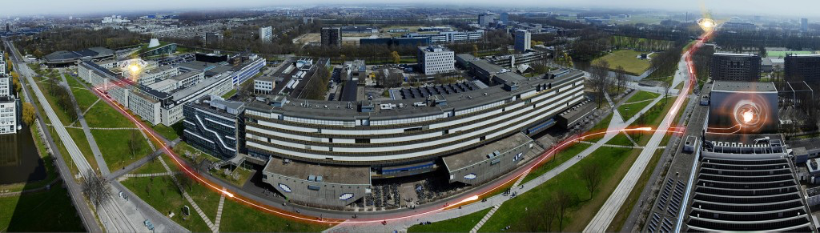
Voorbeeld van wetenschap: bestaat kwantum verstrengeling?
A measurement HERE also changes the state THERE ……instantaneously!
“No spooky action
at a distance!”
Quantum computers
Quantum internet
Quantum sensoren
…
Hensen et al., Nature 2015

Slide 6
Nepwetenschap of pseudowetenschap
Doet zich voor als wetenschap
Vele varianten, van slechte wetenschap tot nepwetenschap:
  Beweringen zijn niet falsifieerbaar.
  Beweringen zijn niet reproduceerbaar.
  Hypothese wordt niet losgelaten als metingen/observaties ermee in strijd zijn.
Geen vooruitgang.
Geen voorspellende waarde.

Slide 7
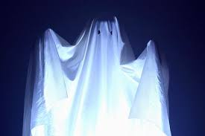
Voorbeelden van nepwetenschap
Astrologie: “Ik zie een groot mogelijk onheil, dat je misschien nog dit jaar zal overkomen, ik denk iets in je familie.” – vage bewering, niet falsifieerbaar
Spokenjagers - staan niet open voor andere verklaring.
“Viruswaarheid” – diverse beweringen die niet onderbouwd zijn, of reeds weerlegd zijn door metingen.
Geen wetenschap en pretendeert dat ook niet te zijn (dus ook geen nepwetenschap):
Mijn lievelingskleur is blauw.
God houdt van de mens.

Slide 8

Who cares?

Slide 9
Who cares?
We zijn gebaat bij de vooruitgang en voorspellende waarde die wetenschap brengt.
Hard nodig voor grote maatschappelijke uitdagingen aan te gaan.
Wetenschap vertelt ons niet vanzelf welk beleid te voeren of welke keuzes te maken.
Wetenschap kan ons wel helpen verstandige keuzes te maken. Nepwetenschap kan dat niet.

Slide 10

Wat doe je eraan?
Heel erg moeilijk.
Er wordt bewust
verwarring gezaaid.
1) Vertrouwen bevorderen.
2) Vroeg inzicht geven in
(nep)wetenschap, al op de
basisschool!

Slide 11
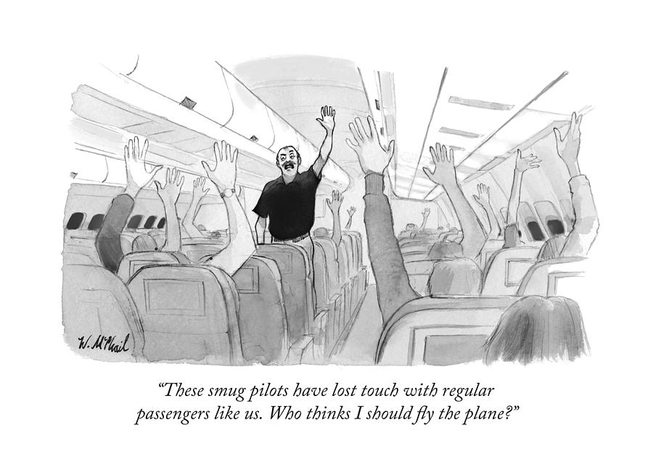
Hoe wetenschap en nepwetenschap onderscheiden?
Expert vs. random iemand
Onafhankelijk wetenschappelijk instituut vs. individu
Gebalanceerde, genuanceerde uitleg vs schreeuwerige, aggressieve berichten
Inzicht wordt bijgesteld n.a.v. nieuwe informatie vs. vast standpunt.

